Slide 1
SPS Integration
Consolidation Système BLMs SPS – Racks - LS3
ICL Meeting 26 Mars 2025
EDMS : 1806167
Frédéric Galleazzi EN/ACE/INT
26/03/2025

Slide 2
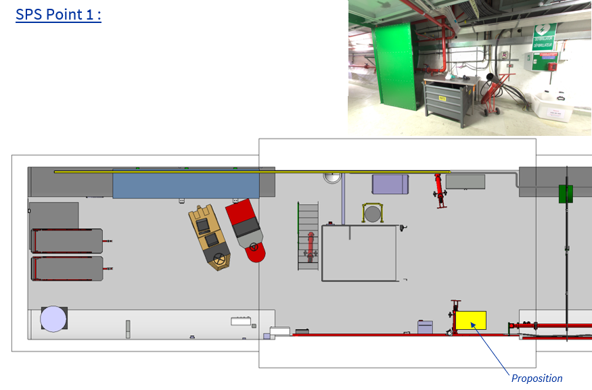
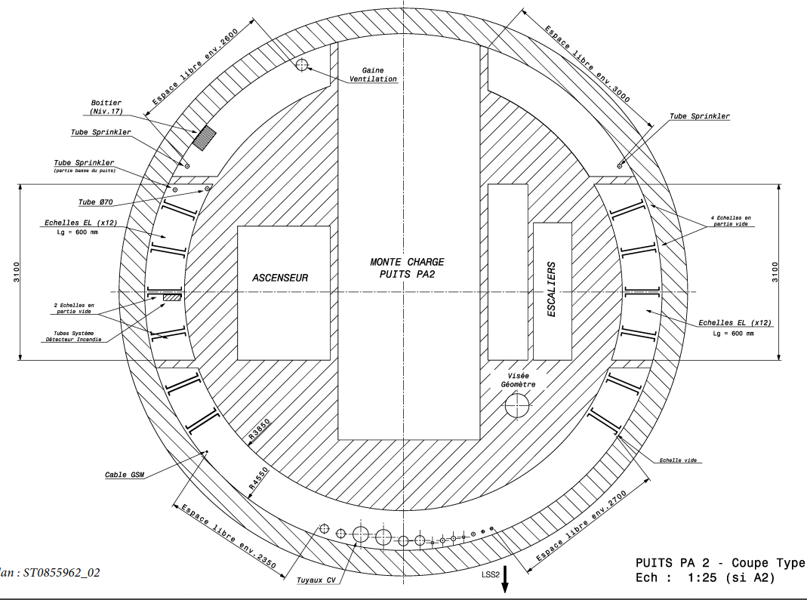
SPS – Consolidation du Système « BLMs »
Installation d’un Rack « BYBLM » en bas de chaque puits :
Suite à la visite réalisée lors du dernier Yets avec SY-BI et EN-EL, les positions des racks ont été redéfinies.
Pour les Points 2, 3 et 4 :
SY-BI propose d’installer un nouveau rack 35U dans le puits au 1er étage en partant du bas du puits.
A des niveaux supérieurs il existe des racks très peu utiliser, mais SY-BI préfère avoir un rack dédié exclusivement à leur service.
Point 3
Position proposée

Slide 3
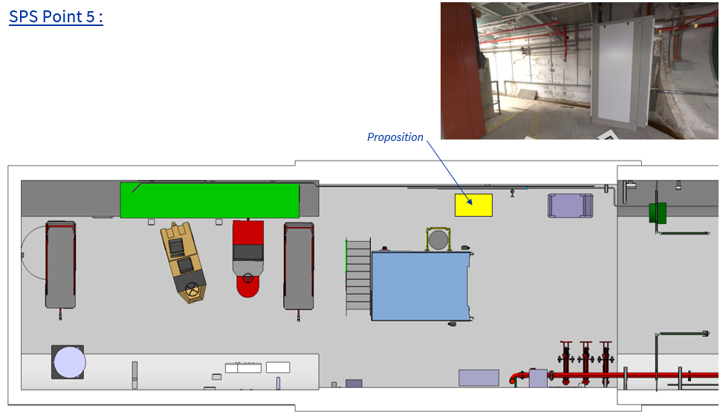
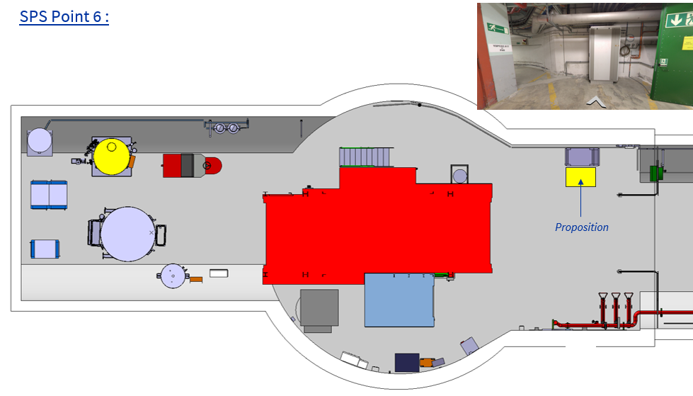
SPS – Consolidation du Système « BLMs »
Installation d’un Rack « BYBLM » en bas de chaque puits :
Point 3

